Slide 1
Báo cáo cuối khóa
ĐỀ TÀI:
ECOMMER COMPANY CASE STUDY
Nhóm 01
Hướng dẫn:
CAO QUANG HÒA
NGUYỄN ĐẠT
Thực hiện:
PHẠM MINH THUẬN
NGUYÊN MẠNH CƯỜNG

Slide 2
I. BỐI CẢNH
II. ĐẶT CÂU HỎI
III. QUY TRÌNH NGHIỆP VỤ
IV. MÔ HÌNH DỮ LIỆU PHÂN TÍCH
V. XÁC ĐỊNH PHƯƠNG PHÁP PHÂN TÍCH
vi. Đưa ra kết quả

Slide 3
I. BỐI CẢNH
Bạn là một Data Analyst làm việc cho một công ty thương mại điện tử tên là X. Bạn được giao nhiệm vụ chuẩn bị một bài thuyết trình để trình bày tổng quan tình hình kinh doanh và vận hành của công ty tính đến thời điểm hiện tại cho Giám đốc bán hàng và Giám đốc vận hành. Bạn cần làm việc với giám đốc bán hàng COO của X để thực hiện các phân tích với dữ liệu trên.
Vì chỉ có dữ liệu đến năm 2018, nên ta sẽ giả sử hiện tại đang là tháng 9 năm 2018 (các dữ liệu sau tháng 9/2018 bạn có thể bỏ qua)
Công ty có trụ sở tại Mỹ, tuy nhiên được thành lập ở Brazil (đó là lý do vì sao một số thông tin được viết bằng tiếng Bồ Đào Nha)

Slide 4
II. ĐẶT CÂU HỎI
Các câu hỏi của COO đặt ra cho bạn như sau:
Tổng quan tình hình kinh doanh.
2. Mức độ hài lòng của khách hàng.
3. Đề xuất 2 đến 3 lĩnh vực (areas) mà công ty có thể cải thiện.

Slide 5
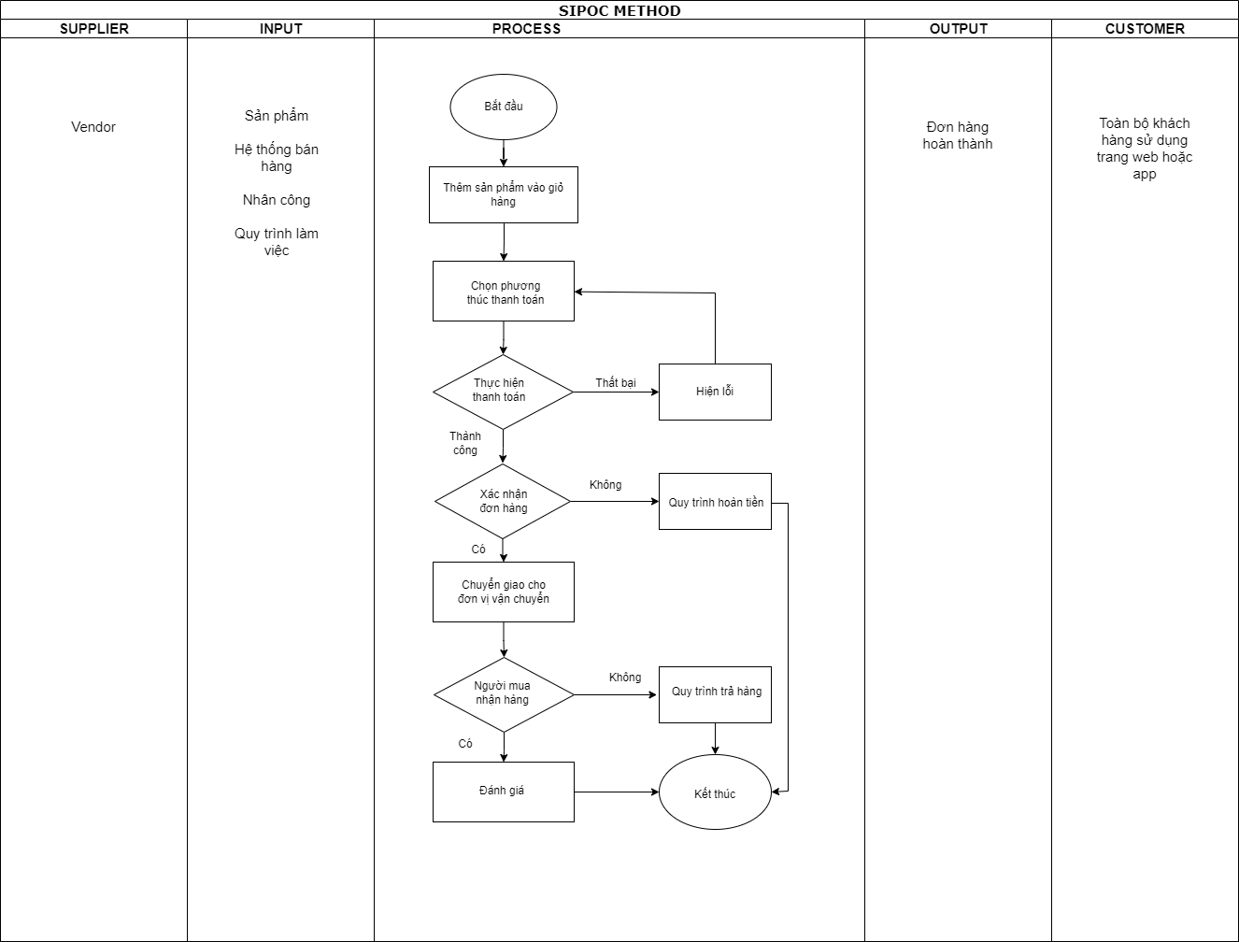
III. QUY TRÌNH NGHIỆP VỤ
https://drive.google.com/file/d/1xqSik6pX4CJe-xuN7vYLCio57UaSNRfX/view

Slide 6
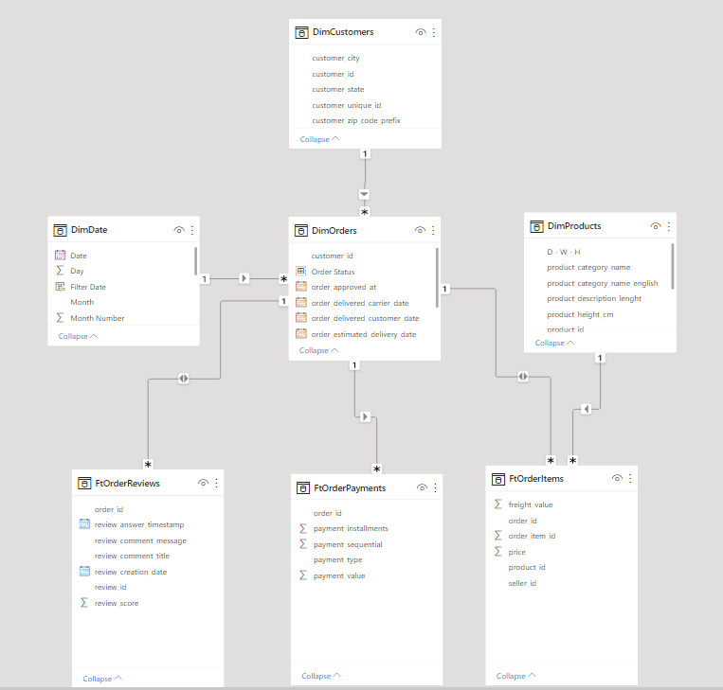
IV. Mô hình dữ liệu phân tích
Chú thích:
Facts: gồm 3 bảng Fact.
FtOrderReviews gồm order_id, review score,..
FtOrderPayments gồm order_id, payment_value,…
3. FtOrderItems gồm order_id, order_item_id, product_id, price,…
Dimensions: gồm 4 bảng Dim.
DimCustomers gồm customer_id, customer_state,...
DimDate là bảng được tạo bằng hàm dax.
DimOrders gồm order_state, order_purchase_timestamp,...
DimProducts gồm product_id, product_category_name_English,...

Slide 7
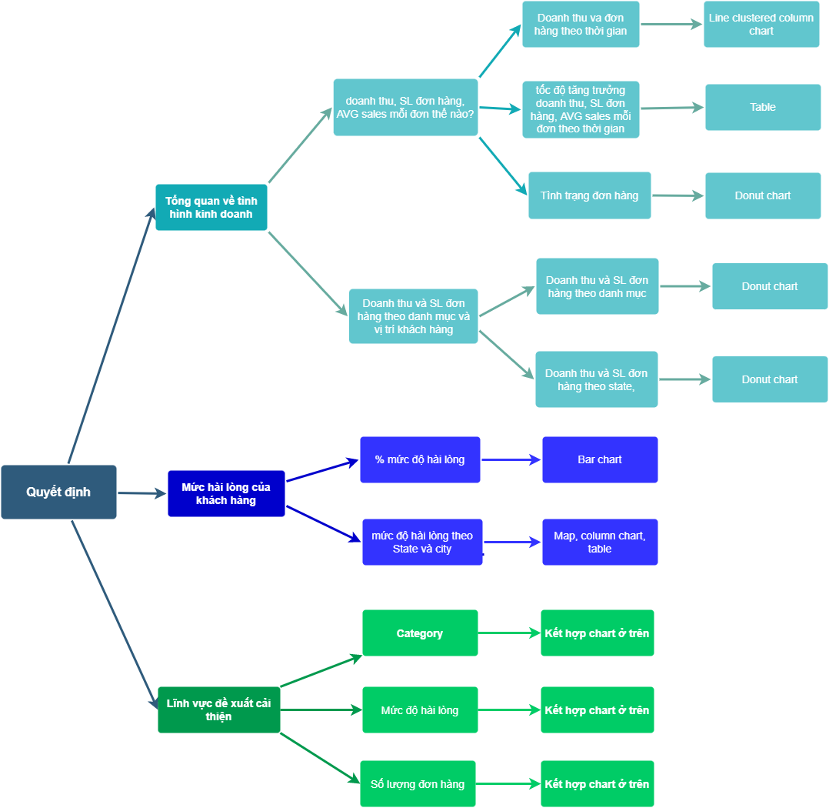
https://drive.google.com/file/d/1o3O2j5OG6y6msSzbig8S3PpIDLR9CkfH/view?usp=sharing
V. Xác định phương pháp phân tích
Phương pháp phân tích: Descriptive

Slide 8
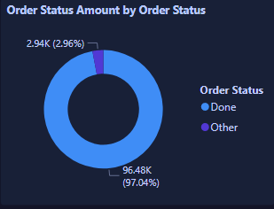
Vi. Đưa ra kết quả
Câu hỏi | Câu trả lời | Lập luận/Dẫn chứng
Tổng quan về tình hình kinh doanh | Có 97,04% đơn hàng trạng thái đã hoàn thành

Slide 9
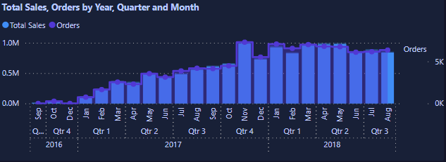
VI. ĐƯA RA KẾT QUẢ
Câu hỏi | Câu trả lời | Lập luận/Dẫn chứng
Tổng quan về tình hình kinh doanh | Tổng doanh thu và đơn hàng tăng trưởng theo tháng khá đồng đều

Slide 10
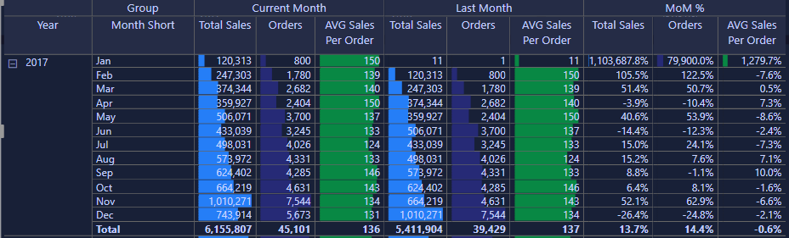
Vi. Đưa ra kết quả
Câu hỏi | Câu trả lời | Lập luận/Dẫn chứng
Tổng quan về tình hình kinh doanh | Năm 2017, tốc độ tăng trưởng Sales và orders có khuynh hướng tăng hằng tháng, giảm vào tháng 12,lần lượt là -26.4 %, -24.8%. Bên cạnh đó, AVG Sales per order giao động quanh mức 124 – 150 $

Slide 11
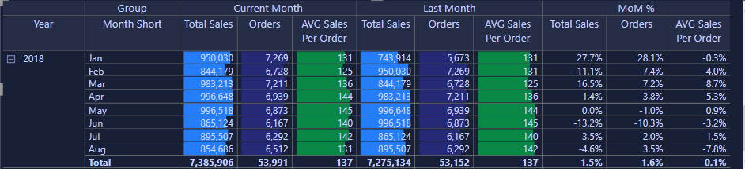
Vi. Đưa ra kết quả
Câu hỏi | Câu trả lời | Lập luận/Dẫn chứng
Tổng quan về tình hình kinh doanh | Năm 2018, Sales tăng cao vào tháng 3, 4, 5 sao đó giảm dần ở các tháng tiếp theo và orders có khuynh hướng giao động quanh mức -10.3 % đến 3.5%. Bên cạnh đó, AVG Sales per order giao động quanh mức 125 – 145 $ thấp hơn năm 2017.

Slide 12
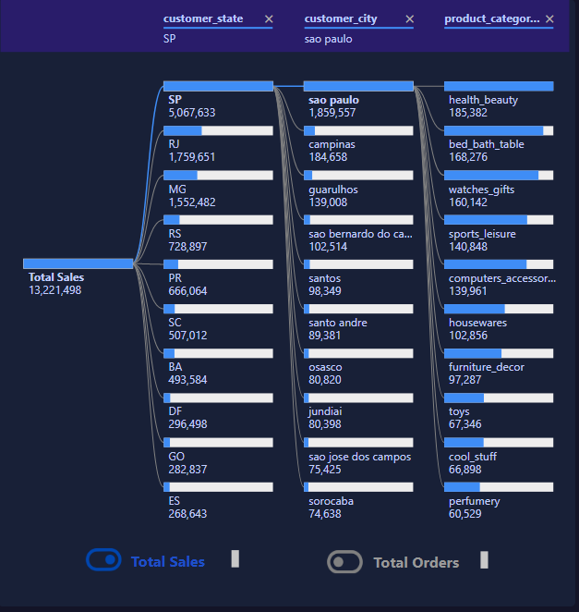
Vi. Đưa ra kết quả
Câu hỏi | Câu trả lời | Lập luận/Dẫn chứng
Tổng quan về tình hình kinh doanh | Health_beauty, bed_bath_table, watch_gifts, sports_leisure, computers_accessory, Housewares,… là top 10 sản phẩm mang đến doanh thu cao nhất.

Slide 13
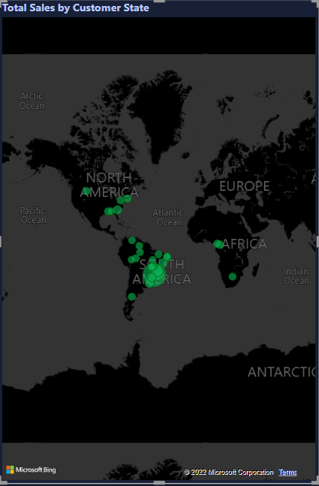
Vi. Đưa ra kết quả
Câu hỏi | Câu trả lời | Lập luận/Dẫn chứng
Tổng quan về tình hình kinh doanh | Khách hàng có doanh thu cao tập trung chủ yếu ở South America

Slide 14
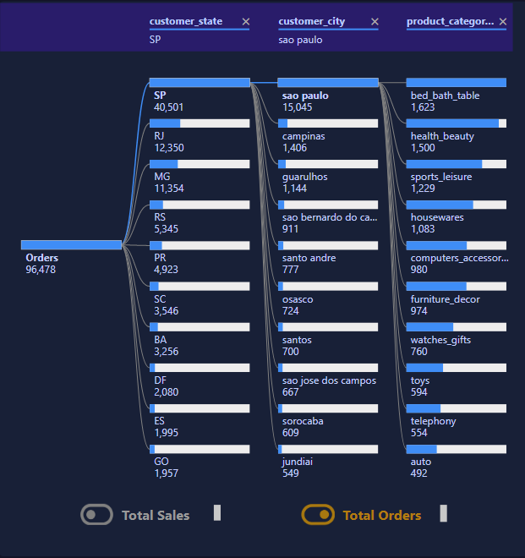
Vi. Đưa ra kết quả
Câu hỏi | Câu trả lời | Lập luận/Dẫn chứng
Tổng quan về tình hình kinh doanh | bed_bath_table, Health_beauty, watch_gifts, Housewares,… là top 10 danh mục có số lượng bán nhiều nhất.

Slide 15
Vi. Đưa ra kết quả
Câu hỏi | Câu trả lời | Lập luận/Dẫn chứng
Tổng quan về tình hình kinh doanh | Khách hàng có số lượng đơn hàng nhiều tập trung chủ yếu ở South America

Slide 16
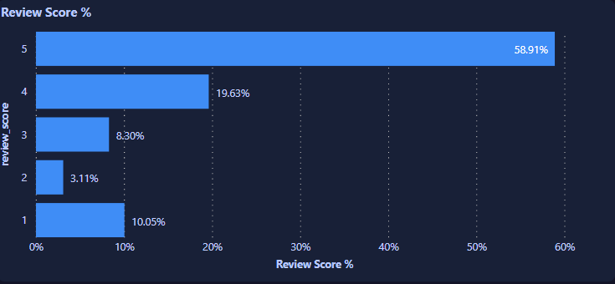
Vi. Đưa ra kết quả
Câu hỏi | Câu trả lời | Lập luận/Dẫn chứng
Mức độ hài lòng của khách hàng như thế nào? | Mức độ đánh giá 1 sao chiếm 10%, gần bằng tổng đánh giá 2 và 3 sao.

Slide 17
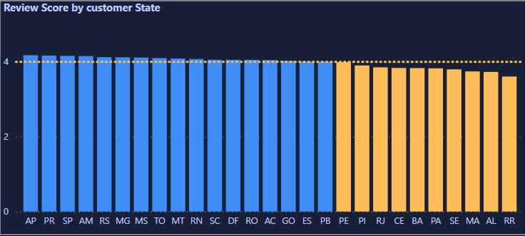
Vi. Đưa ra kết quả
Câu hỏi | Câu trả lời | Lập luận/Dẫn chứng
Mức độ hài lòng của khách hàng như thế nào? | Những State có mức độ hài lòng của khách hàng nhỏ hơn 4, lần lượt là PE, PI, RJ, CE, BA, PA, SE, MA , AL, RR.

Slide 18
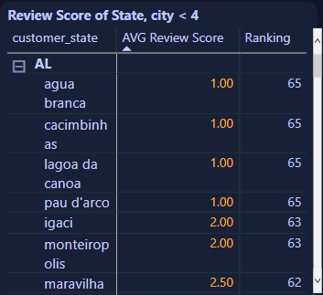
Vi. Đưa ra kết quả
Câu hỏi | Câu trả lời | Lập luận/Dẫn chứng
Mức độ hài lòng của khách hàng như thế nào? | Xét trường hợp State AL, Các city tại đây có mức độ đánh giá thấp dưới 4 như agua branca, cacimbinh as,…, Tương tự cho các state còn lại.

Slide 19
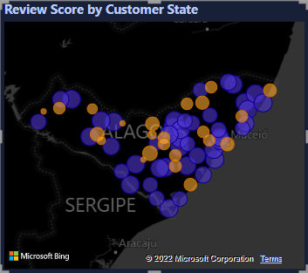
Vi. Đưa ra kết quả
Câu hỏi | Câu trả lời | Lập luận/Dẫn chứng
Mức độ hài lòng của khách hàng như thế nào? | Các city có mức độ hài lòng thấp hơn 4 được thể hiện màu cam phân bổ không đồng đều. Tương tự cho các state còn lại.

Slide 20
Vi. Đưa ra kết quả
Câu hỏi | Câu trả lời | Lập luận/Dẫn chứng
Lĩnh vực (areas) mà công ty có thể cải thiện | Xem xét các danh mục bán chạy của công ty.

Slide 21
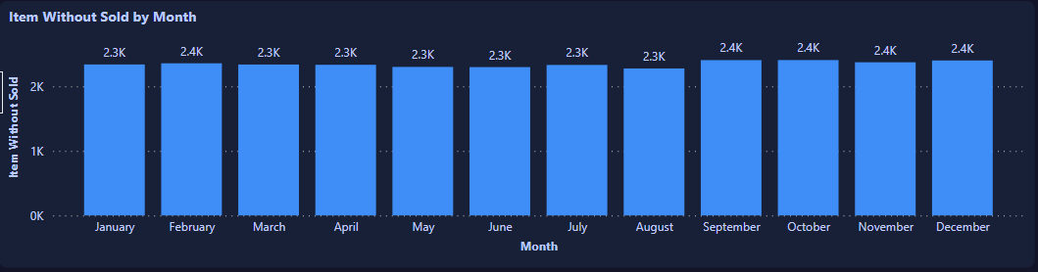
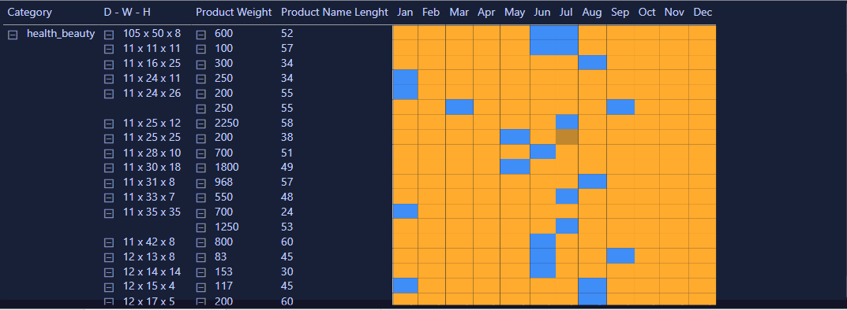
Vi. Đưa ra kết quả
Câu hỏi | Câu trả lời | Lập luận/Dẫn chứng
Lĩnh vực (areas) mà công ty có thể cải thiện | Xét từng danh mục, đầu tiên là healthy_beauty, ta thấy số lượng sản phẩm không được bán trong danh mục tăng lên trong quý 4 cuối năm. Chi tiết hơn, những sản phẩm có quy cách sản phẩm riêng biệt không được bán vào những tháng có màu cam. Đề xuất những chiến lược sales vào những danh mục sản phẩm mang lại doanh thu cao Ex: healthy_beauty.

Slide 22
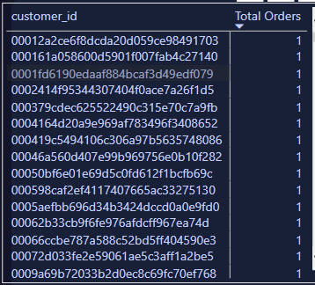
Vi. Đưa ra kết quả
Câu hỏi | Câu trả lời | Lập luận/Dẫn chứng
Lĩnh vực (areas) mà công ty có thể cải thiện | Mỗi khách hàng chỉ đặt duy nhất 1 đơn hàng trong suốt thời gian hoạt động của doanh nghiệp từ cuối năm 2016 đến 31 tháng 8 năm 2018. Cần đề xuất để cải thiện chất lượng sản phẩm và chăm sóc khách hàng tốt hơn.

Slide 23
Vi. Đưa ra kết quả
Câu hỏi | Câu trả lời | Lập luận/Dẫn chứng
Lĩnh vực (areas) mà công ty có thể cải thiện | Tập trung cải thiện mức độ hài lòng ở các state có màu cam ( mức độ hài lòng dưới 4), mỗi state gồm nhiều city, ex: MA. Các city có màu cam có mức độ hài lòng dưới 4, càng nhỏ thì càng bị đánh giá thấp. Đề xuất: Cải thiện dịch vụ chăm sóc khách hàng ở những city bị đánh giá thấp, giảm thiểu thời gian giao hàng chậm tiến độ thông qua lựa chọn nhà cung cấp dịch vụ giao hàng tốt hơn,… tăng voucher cho khách hàng nếu giao hàng chậm trễ hoặc sản phẩm chất lượng chưa tốt.

